Slide 1
Einwohnergemeinde Eppenberg-Wöschnau
Die Gemeindeverwaltung Eppenberg-Wöschnau
zieht während der Bauzeit für etwa 6 Monate in das
SBB InfoCenter Eppenberg nach Wöschnau um.
Ab Montag, 20. April 2020 empfangen wir Sie zu den üblichen Öffnungszeiten:
Montag- und Donnerstagvormittag zwischen 9.00 – 11.00 Uhr und
Dienstag zwischen 16.00 – 18.30 Uhr
im 1. OG des SBB InfoCenters in Wöschnau (in den roten Containern). Parkplätze sind im Areal vorhanden.
Telefonisch sind wir wie gewohnt unter 062 849 77 08 erreichbar. Gerne halten wir Sie mit sämtlichen Informationen auf der Homepage: www.eppenberg-woeschnau.ch auf dem Laufenden.
Verwaltung und Gemeinderat
EPPENBERG-WÖSCHNAU

Slide 2
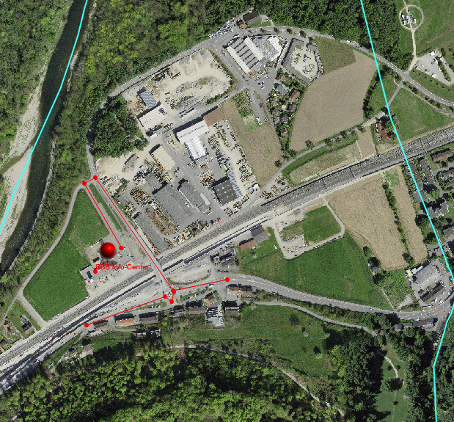
Einwohnergemeinde Eppenberg-Wöschnau
Situationsplan SBB InfoCenter im Ortsteil Wöschnau
Gemeindeverwaltung vorübergehend ab 20.4.2020 im 1. Stock (siehe Beschilderung)

